Slide 1
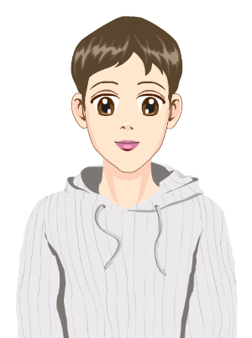
Olá! Este Avatar
tem uma mensagem para ti! Clica aqui!
Calcular a brincar!

Slide 2
Sabias que temos muitas formas de aprender Matemática?
Se aceitares o desafio de aprender a brincar, vais ver que são bem divertidas!

Slide 3
Clica na imagem e ajuda-me a ganhar pontos num concurso!
O cálculo horizontal é uma boa estratégia para chegar mais rapidamente ao resultado de uma operação!
Por exemplo, 43+12=?
Primeiro, separas as dezenas e e as unidades
40+ 10 + 3+ 2 Depois, somas as parcelas 40+10= 50 3+2=5
50 + 5 = 55

Slide 4
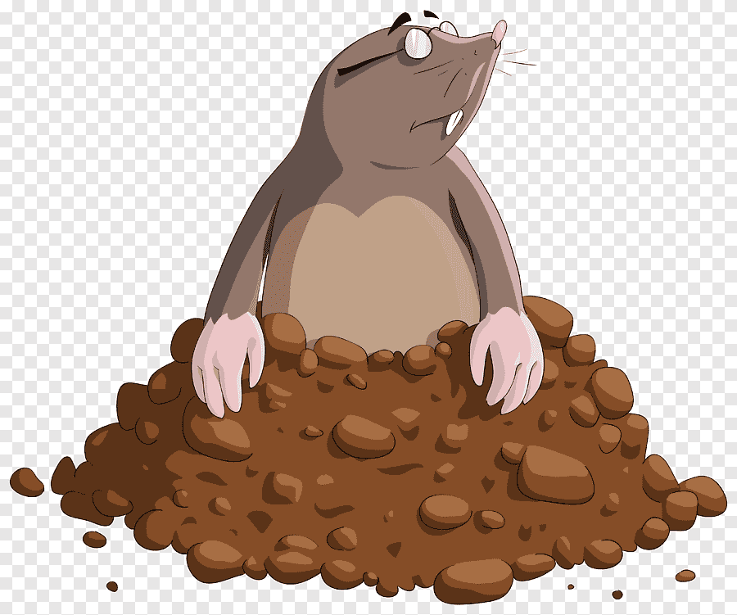
Ajuda-me! Uma toupeira comeu o número 30! Clica aqui, e acerta na toupeira com o resultado correto !

Slide 5
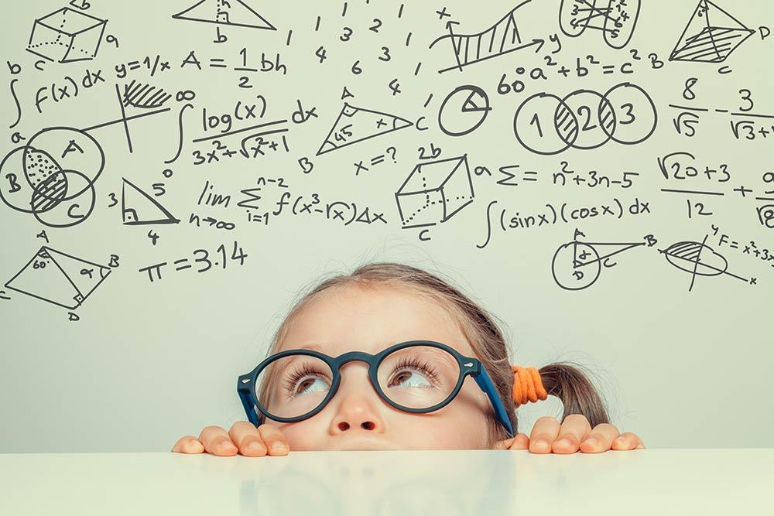
Clica em cima do avião! Guia-o pelo céu, até à resposta correta
Este jogo é para pilotos velozes e rápidos a contar!

Slide 6
Obrigado por partilhares comigo esta pequena aventura pelo mundo dos números,dos concursos, dos aviões, das toupeiras, e da alegre matemática!

